Slide 1
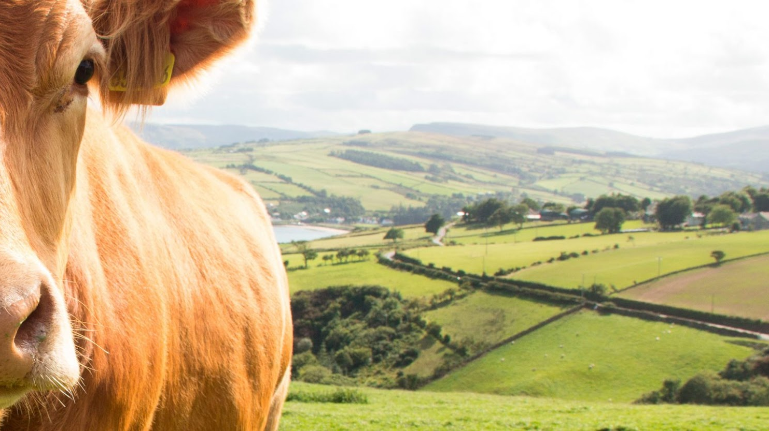

Clasificación del estado de salud del ganado en base a imágenes comprimidas para el ahorro de batería

Slide 2

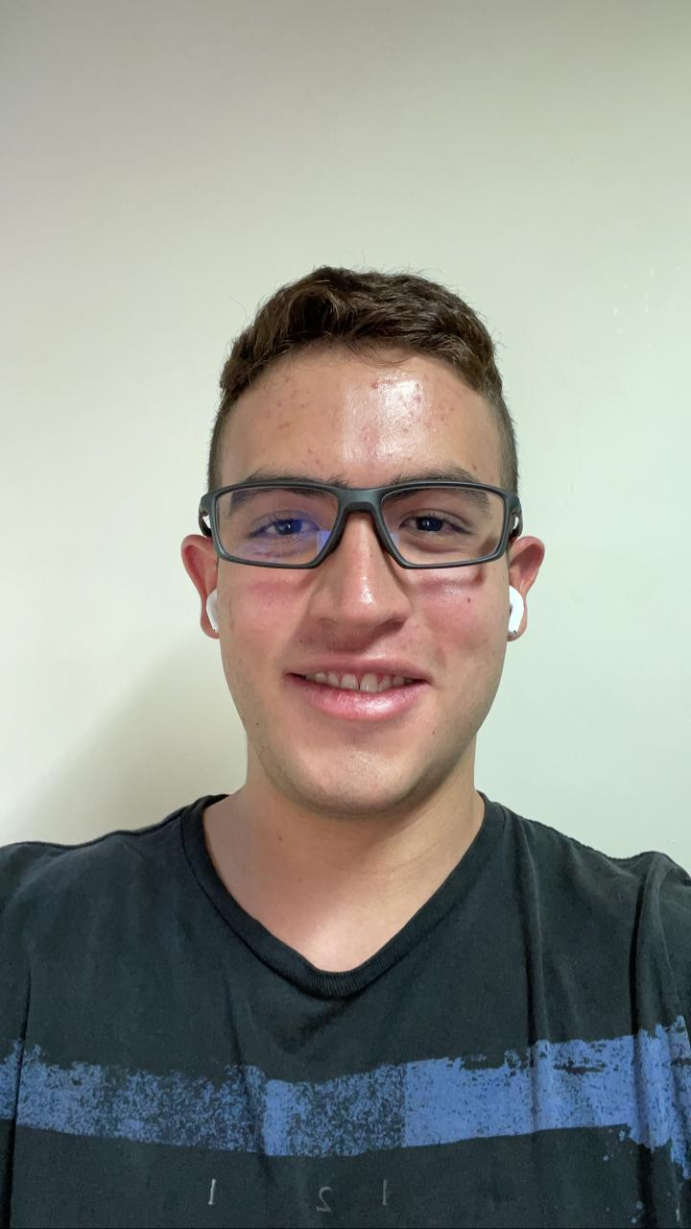
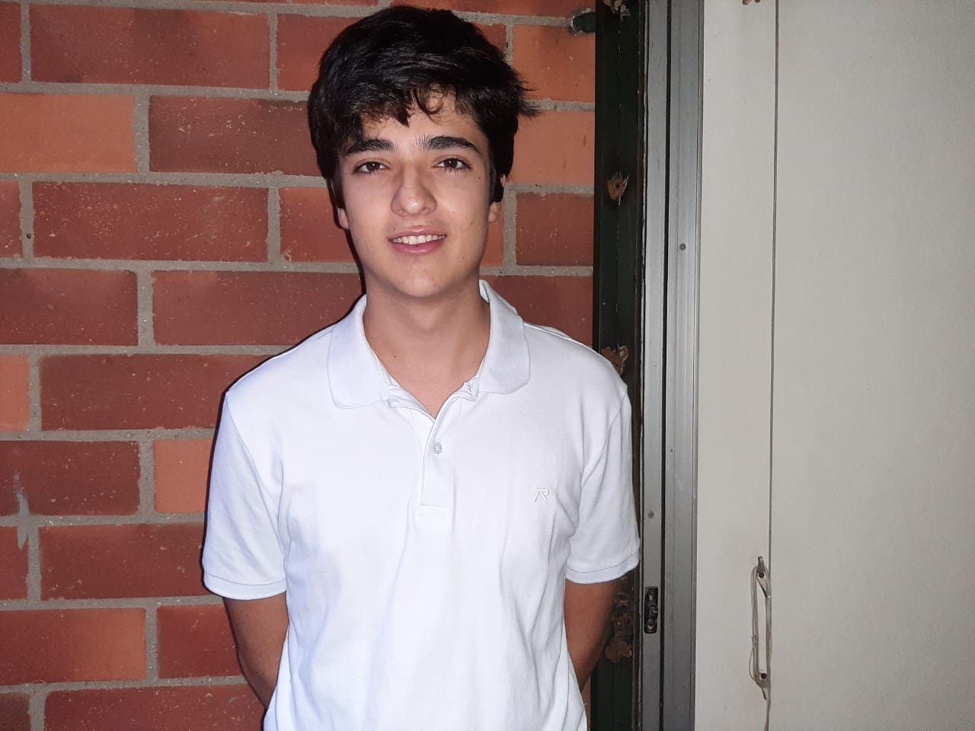
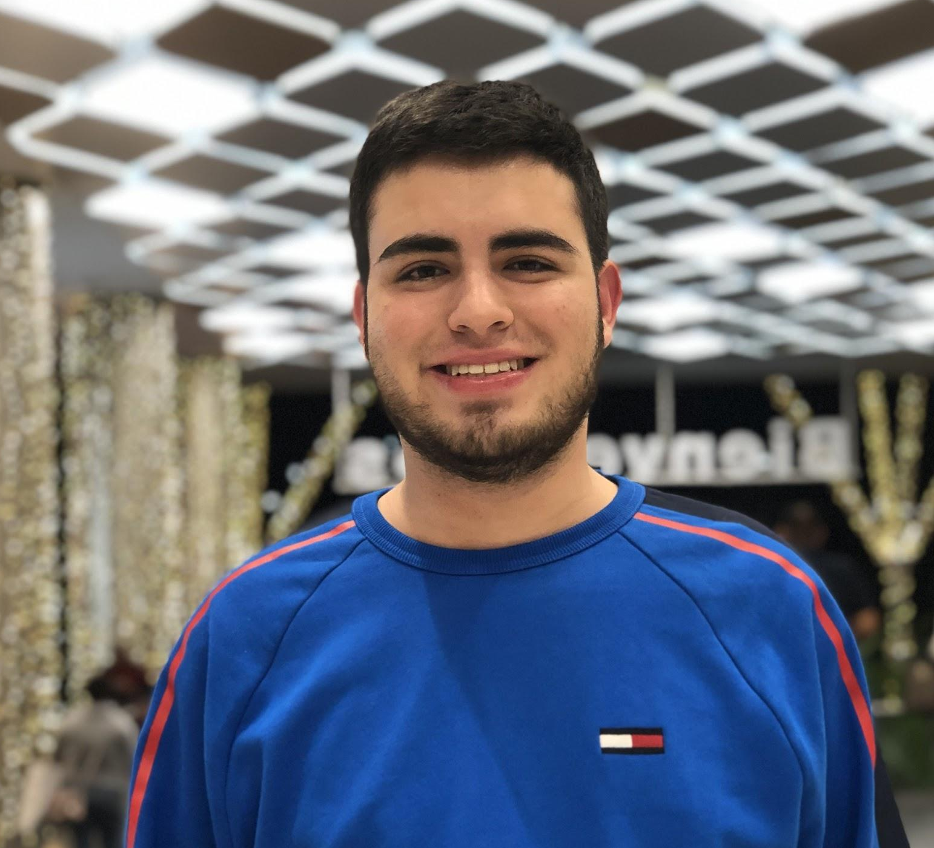
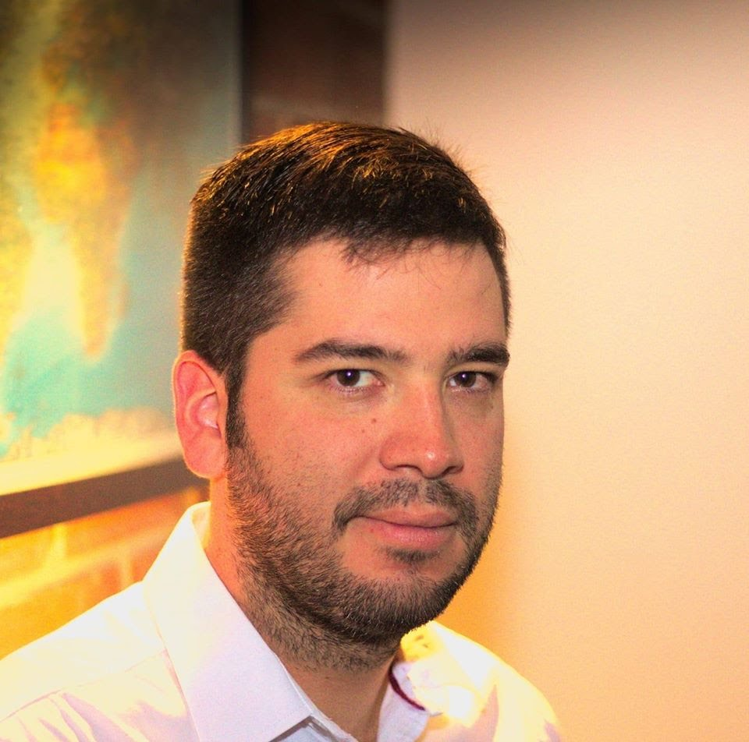

Presentación del equipo
Pablo Arango Castaño
Miguel Angel Calvache Giraldo
Simón Marín
Mauricio
Toro
http://github.com/yourUserName/proyecto/...

